Slide 1
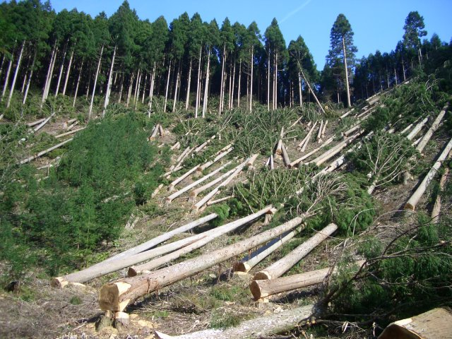
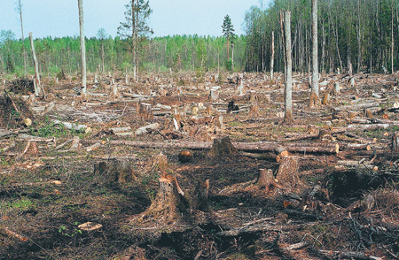
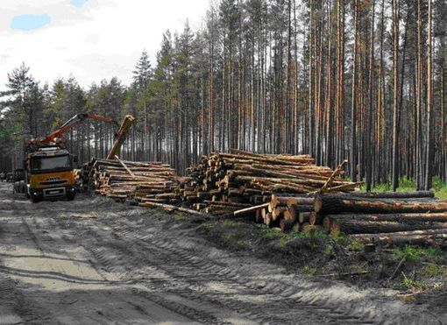
Міністерство освіти і науки, молоді та спорту України
Комунальний заклад “Навчально-виховне об’єднання №25
Загальноосвітня школа I-III ступенів, природничо-математичний ліцей
Центр позашкільного виховання “Ліра”
Кіровоградської міської ради, Кіровоградської області
Проблема вирубки лісу в
Українських Карпатах
2013

Slide 2
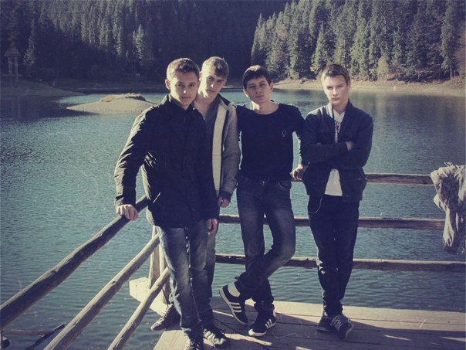
Роботу виконали:
Учні 11-Д класу
Буравченко Андрій
Лівшиць Олексій
Маклаков Костянтин

Slide 3
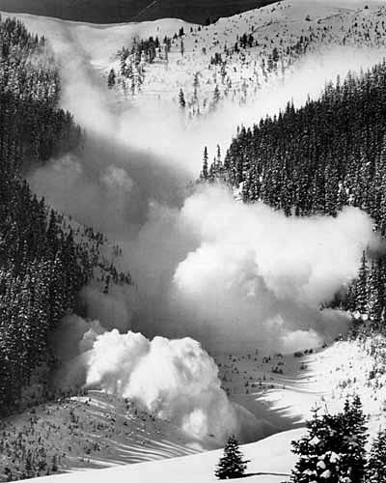
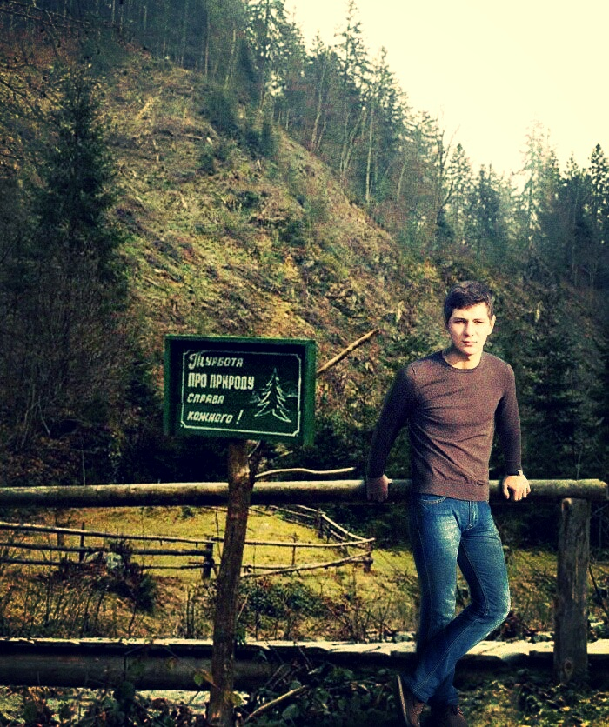
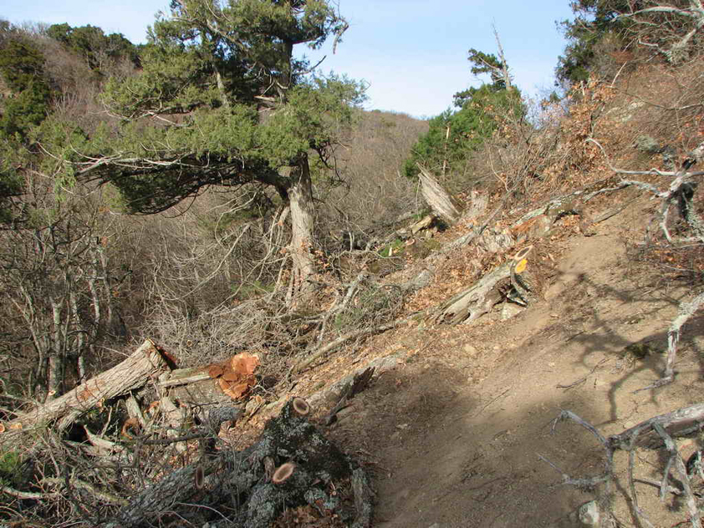
Чому ця тема є актуальною?

Slide 4
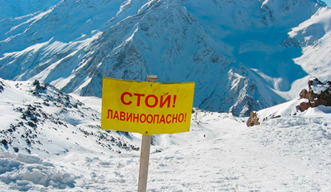
Статистика
Число жертв повені на Західній Україні зросло до рекордних 22 чол./рік, шестеро з них - діти. Під водою виявилося 40 тисяч будинків, було розмито майже 700 кілометрів доріг, зруйновані більше сотні мостів.”
Газета «Тиждень»
?

Slide 5
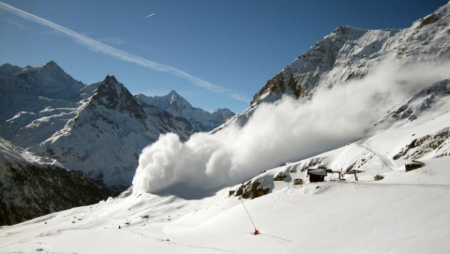
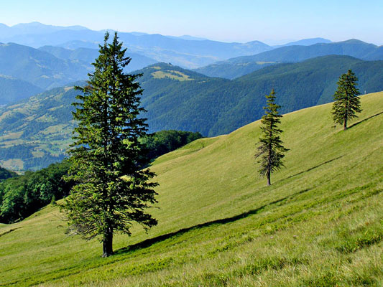
Опитування у соц. мережах
Чи змінився клімат Карпат після вирубки лісу?
Чи збільшилася кількість природних лих?
Карпати стали небезпечним для життя місцем?
9%
4%
2%
3%
13%
12%
78%
94%
85%

Slide 6
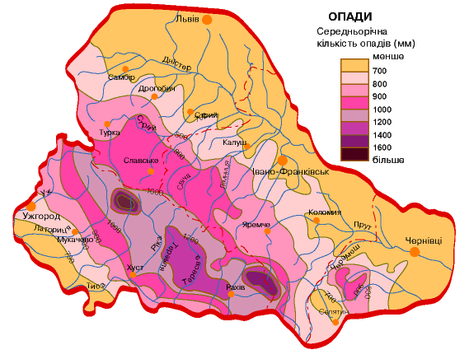
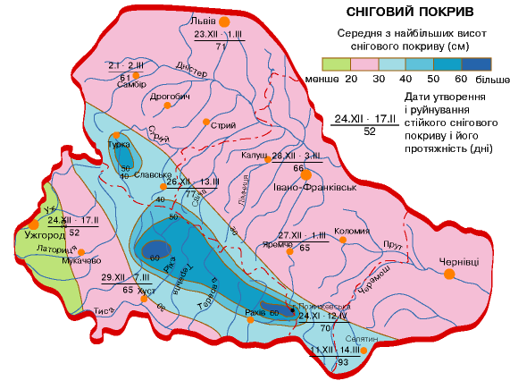
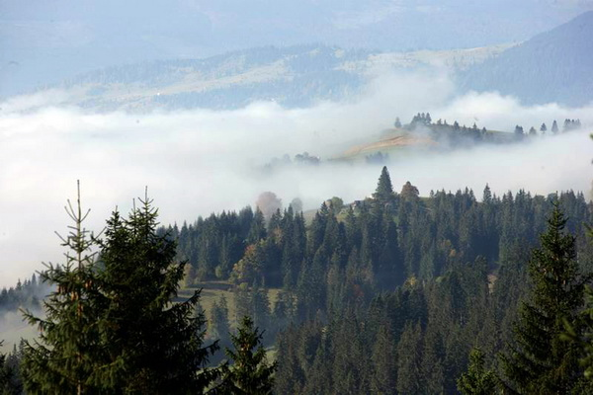
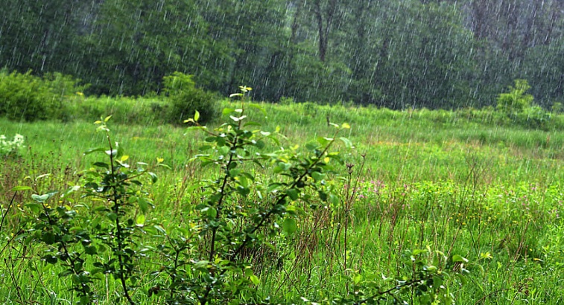
Клімат
Помірний клімат;
Багато опадів припадає на високогір’я
Великі коливання температури;
Вологість повітря – 80%;
Кожна улоговина, схил має свій особливий місцевий клімат.

Slide 7
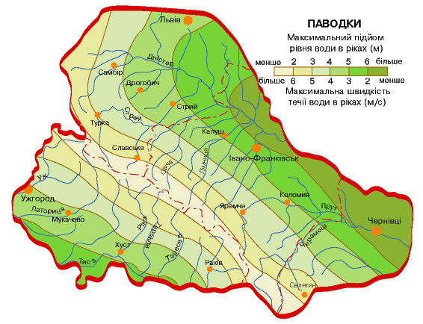
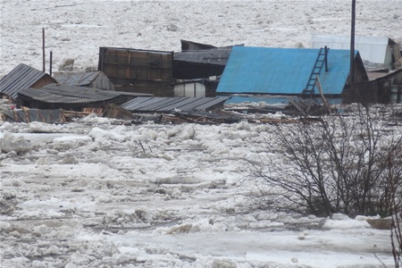
Павоводок
З 1700 по 1941 р. в Карпатах було зафіксовано 12 паводків (один випадок на 20 років), за період 1941 2011 р. їх налічується 28 (кожні два роки). Ці дані свідчать про антропогенні причини порушення гідрологічного режиму в гірських річках.
У 2012 році зафіксовано 3 паводка;
Кількість жертв від паводків – 14 чол./рік;
Один паводок затоплює до 5 селищ;
Збитки державі – 3 – 4 млрд. гривень/рік;
85% паводків Карпат через людину;
Найнебезпечніші райони – схили гір, саме там йде стрімка вирубка лісу.

Slide 8
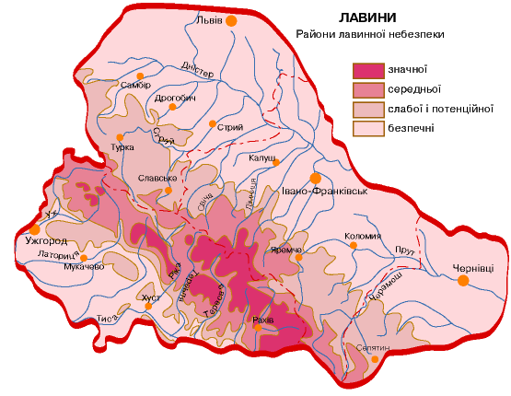
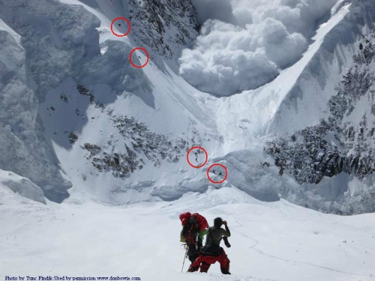
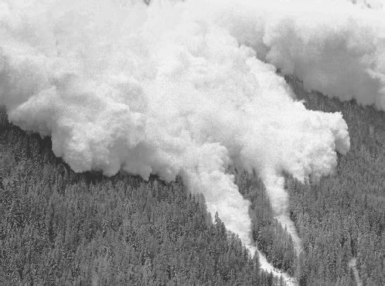
Лавина
Швидкість руху лавин - 20-70 м/с;
26 смертей за останні 3 роки;
98 лавин за останні 4 роки;
Збитки – 100 млн. /рік;
Найнебезпечніші ділянки – схили з великим накопиченням снігу;
45% лавин є наслідками дій людини.

Slide 9
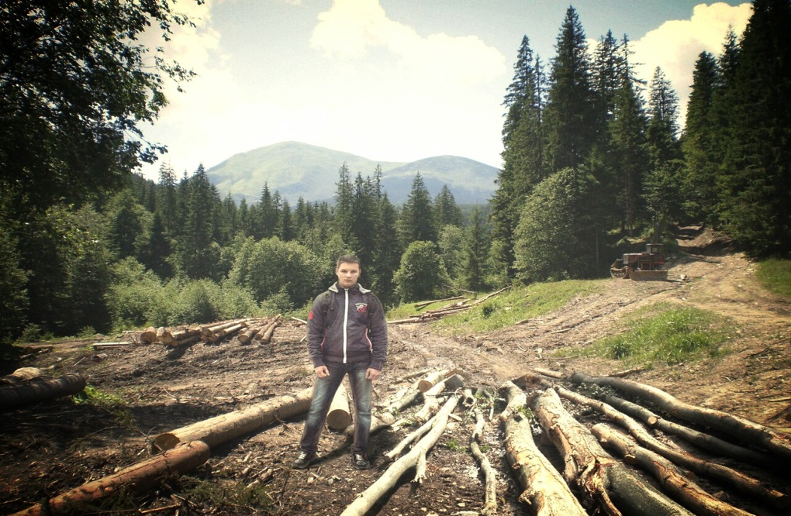
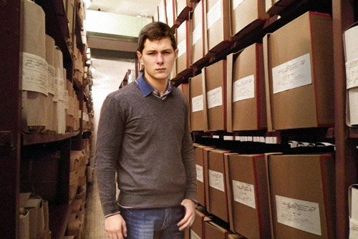

Slide 10
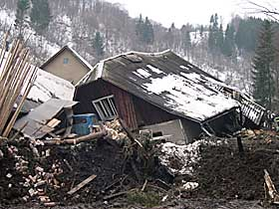
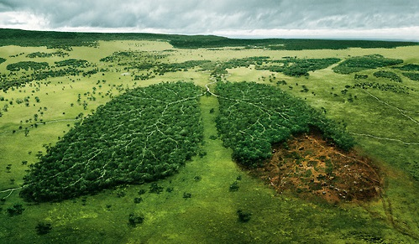
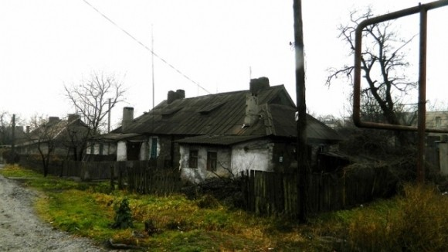
Що буде, якщо не припинити?
Повне зникнення народу Закарпаття;
Гине флора та фауна Карпат;
Погіршення кругообігу води у природі;
Посилення парникового ефекту;
Зменшення запасів деревини;
Часті зсуви ґрунту
Часті затоплення
}
( через малу адгезію).

Slide 11
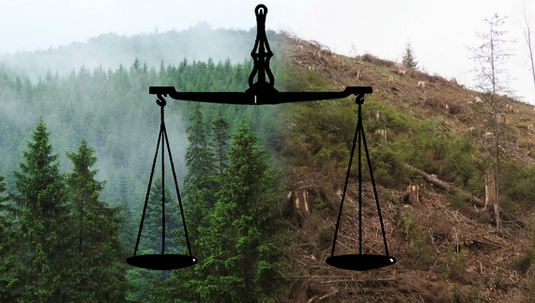
Плюси
Мінуси
Чисте повітря;
Жива флора та фауна;
Місце для життя;
Зменшення радіації;
Затримка води на схилах;
Сприятливий клімат.
Забруднене повітря;
Часті стихійні лиха;
Знищення флори та фауни;
Значні зміни клімату;
Удар по економіці держави;
Спустошення земель;

Slide 12
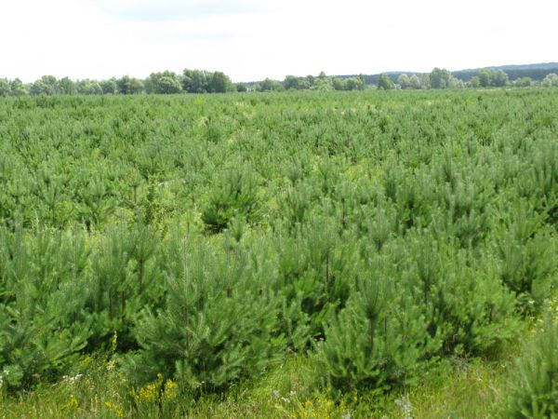
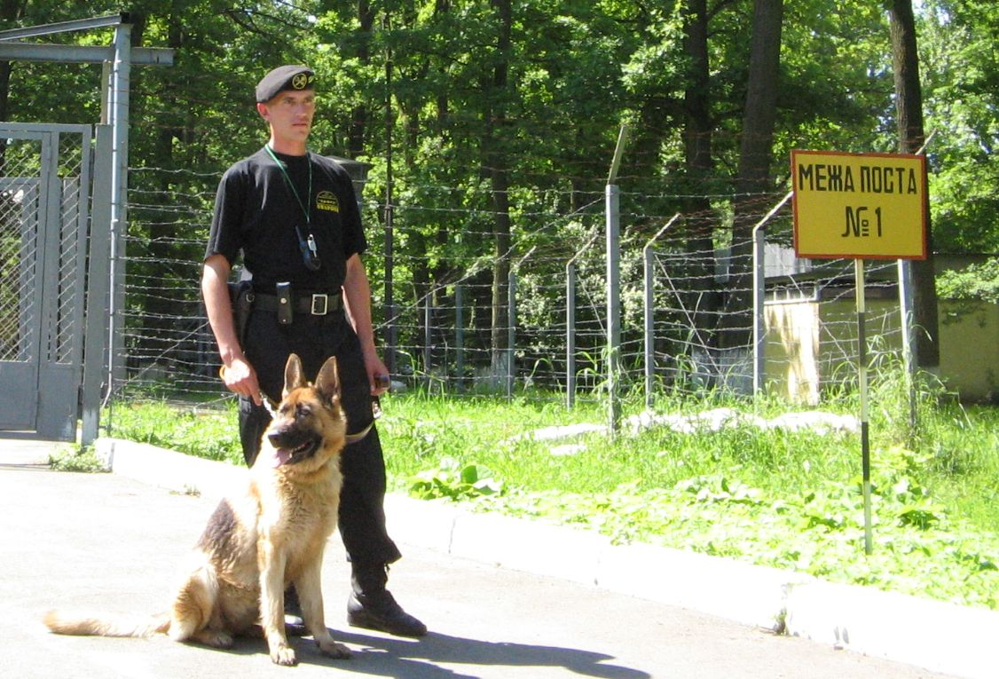
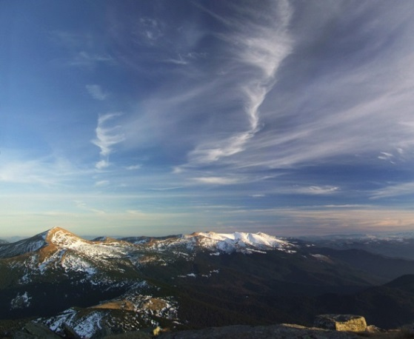
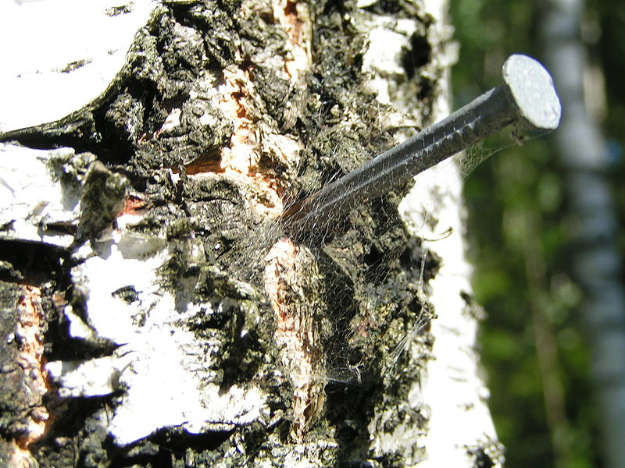
Вирішення
Вирішення проблеми на державному рівні;
Посилення охорони лісу;
Створення заповідних зон;
Заліснення Карпат;
Супутникова система нагляду за лісом;
Шипування дерев;

Slide 13
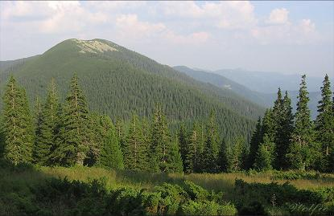
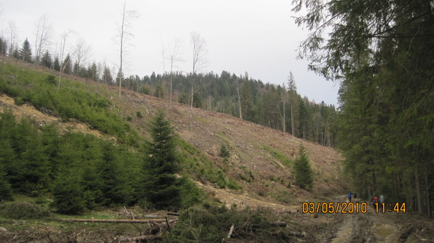
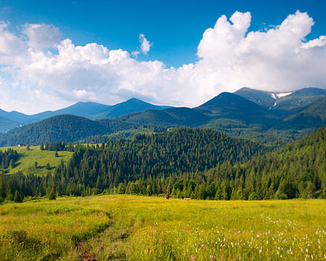
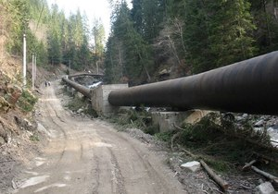
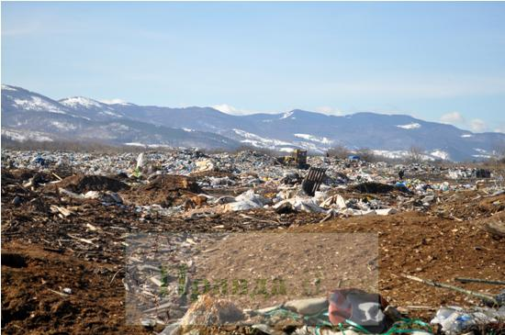
Висновок
ЗАЛЕЖИТЬ ТІЛЬКИ ВІД НАС!

